Slide 1
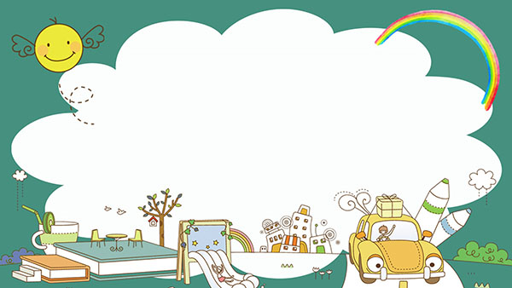
TẬP ĐỌC

Slide 2
Thứ tư, ngày 19 tháng 01 năm 2022
Tập đọc
Ôn tập cuối học kì I (Tiết 7)
ĐỌC THẦM

Slide 3
Về thăm bà
Thanh bước lên thềm, nhìn vào trong nhà. Cảnh tượng gian nhà cũ không có gì thay đổi. Sự yên lặng làm Thanh mãi mới cất được tiếng gọi khẽ:
- Bà ơi!
Thanh bước xuống dưới giàn thiên lí. Có tiếng người đi, rồi bà mái tóc bạc phơ, chống gậy trúc ở ngoài vườn vào. Thanh cảm động và mừng rỡ, chạy lại gần.
- Cháu đã về đấy ư?
Bà thôi nhai trầu, đôi mắt hiền từ dưới làn tóc trắng nhìn cháu, âu yếm và mến thương:
- Đi vào trong nhà kẻo nắng, cháu!
Thanh đi, người thẳng, mạnh, cạnh bà lưng còng. Tuy vậy, Thanh cảm thấy chính bà che chở cho mình như những ngày còn nhỏ.
Bà nhìn cháu, giục:
- Cháu rửa mặt rồi đi nghỉ đi!
Lần nào trở về với bà, Thanh cũng thấy bình yên và thong thả như thế. Căn nhà, thửa vườn này như một nơi mát mẻ và hiền lành. Ở đấy, bà lúc nào cũng sẵn sàng chờ đợi để mến yêu Thanh.
Theo Thạch Lam

Slide 4
1/ Những chi tiết liệt kê trong dòng nào cho thấy bà của Thanh đã già?
A. Tóc bạc phơ, miệng nhai trầu, đôi mắt hiền từ.
B. Tóc bạc phơ, chống gậy trúc, đôi mắt hiền từ.
C. Tóc bạc phơ, chống gậy trúc, lưng đã còng.
2/ Tập hợp nào dưới đây liệt kê đầy đủ các chi tiết nói lên tình cảm của bà đổi với Thanh?
A. Nhìn cháu bằng ánh mắt âu yếm, mến thương, giục cháu vào nhà cho khỏi nắng, giục cháu đi rửa mặt rồi nghỉ ngơi.
B. Nhìn cháu bằng ánh mắt âu yếm, mến thương.
C. Nhìn cháu bằng ánh mắt âu yếm, mến thương, che chở cho cháu.

Slide 5
3/ Thanh có cảm giác như thế nào khi trở về ngôi nhà của bà?
A. Có cảm giác thong thả, bình yên.
B. Có cả giác được bà che chở.
C. Có cảm giác thong thả, bình yên, được bà che chở.
4/ Vì sao Thanh cảm thấy chính bà đang che chở cho mình?
A. Vì Thanh luôn yêu mến, tin cậy bà.
B. Vì Thanh là khách của bà, được bà chăm sóc, yêu thương.
C. Vì Thanh sống với bà từ nhỏ, luôn yêu mến, tin cậy bà và được bà săn sóc, yêu thương.

Slide 6
5/ Tìm trong truyện về thăm bà những từ cùng nghĩa với từ hiền.
A. Hiền hậu, hiền lành.
B. Hiền từ, hiền lành.
C. Hiền từ, âu yếm.
Hiền: Không dữ, không có những hành động, những tác động gây hại cho người khác, gây cảm giác dễ chịu, không phải ngại, không phải sợ khi tiếp xúc.

Slide 7
6/ Câu Lần nào trở về với bà, Thanh cũng thấy bình yên và thong thả như thế, có mấy động từ, mấy tính từ?
A. Một động từ, hai tính từ. Các từ đó là:
- Động từ : .............................
- Tính từ :...............................
B. Hai động từ, hai tính từ. Các từ đó là:
- Động từ :...............................
- Tính từ :................................
C. Hai động từ, một tính từ. Các từ đó là:
- Động từ :...............................
- Tính từ:.................................
trở về, thấy
bình yên, thong thả
Động từ là những từ chỉ trạng thái, hoạt động của sự vật.
Tính từ là những từ chỉ đặc điểm, tính chất của sự vật.

Slide 8
7/ Câu “Cháu đã về đấy ư?” Được dùng làm gì?
A. Dùng để hỏi.
B. Dùng để yêu cầu, đề nghị.
C. Dùng thay lời chào.

Slide 9
8/ Trong câu Sự yên lặng làm Thanh mãi mới cất được tiếng gọi khẽ, bộ phận nào là chủ ngữ?
A. Thanh.
B. Sự yên lặng.
C. Sự yên lặng làm Thanh.

Slide 10
CHÚC CÁC EM
HỌC TỐT!

